Slide 1
Simulation des Keplerproblems
Constantin Schneider, Nils Wende

Slide 2
Agenda
Einleitung
Material und Methoden
Durchführung
Ergebnis

Slide 3
1. Einleitung
Zweikörperproblem
Bewegung zweier Körper ohne äußere Krafteinflüsse
Notes:
Allgemeiner Name
Astronomisch: Wechselwirkung zw. Sonne und Planet etc.
Äußere Einflüsse ignoriert: Idealisierung, trotzdem gute Näherung

Slide 4
2. Material und Methoden
Newton’sches Gravitationsgesetz
Positions-Verlet-Algorithmus

Slide 5
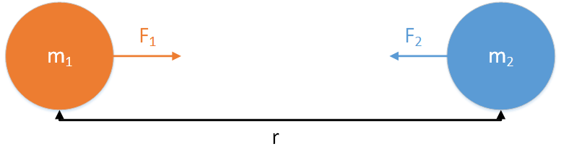
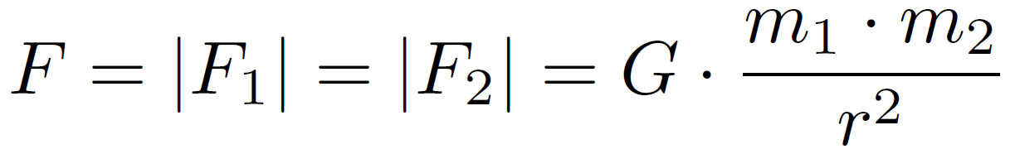
2.1 Newton’sches Gravitationsgesetz
Notes:
Besagt, dass jeder Massenpunkt auf jeden anderen Massenpunkt mit einer Gravitationskraft einwirkt

Slide 6
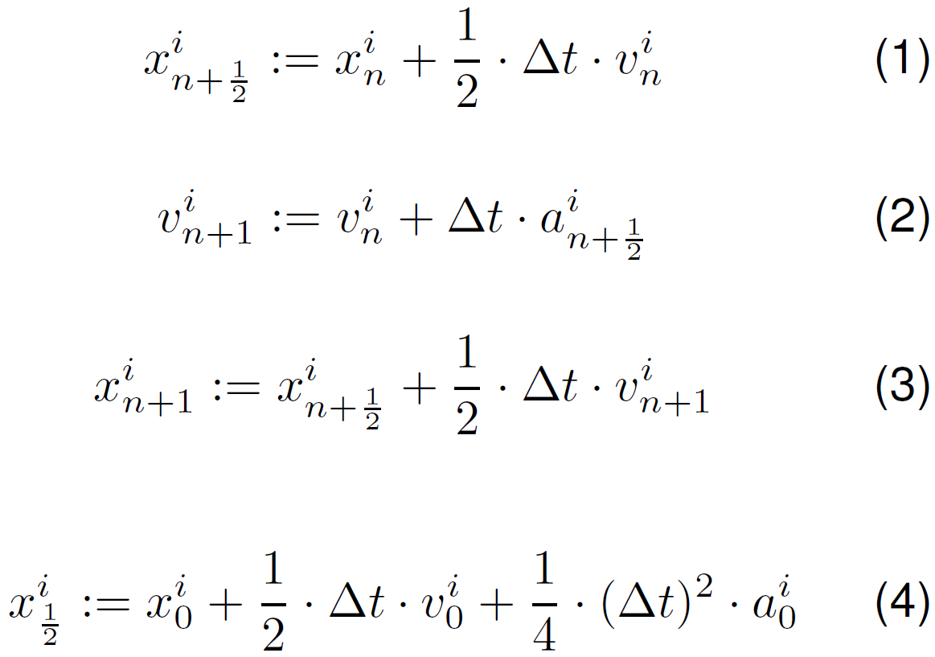
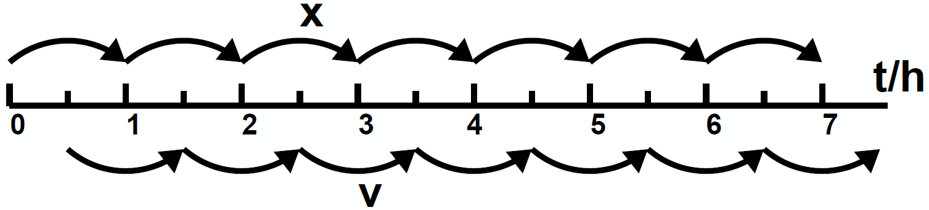
2.2 Positions-Verlet-Algorithmus
Leapfrog-Methode
Positions-Verlet-Gleichungen
Notes:
Ist ein Leapfrog-Algorithmus, Visualisierung
Mit Startwert x0 und v1/2 abwechselnd neue Werte berechnen
Hier nicht ganz so: Halber Schritt für x, ganzer für v, halber für x

Slide 7
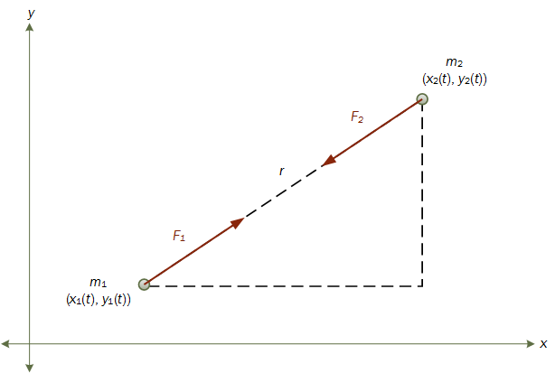
3. Durchführung
Notes:
Zwei Massenpunkte, Abstand r, ziehen sich mit betragsmäßig gleichen Kräften an

Slide 8
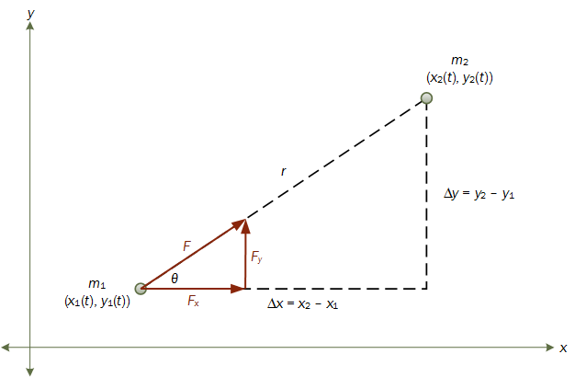
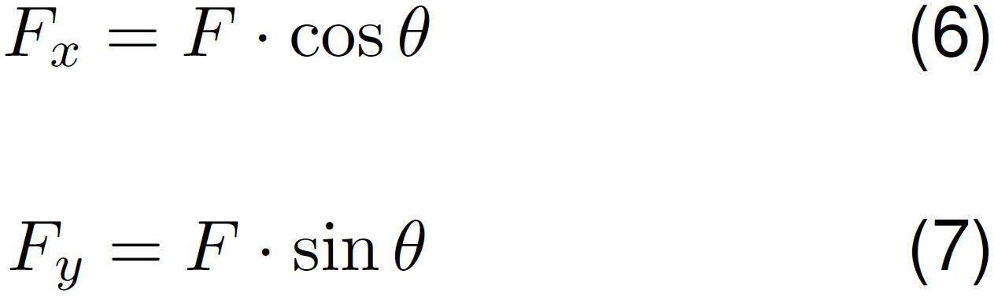
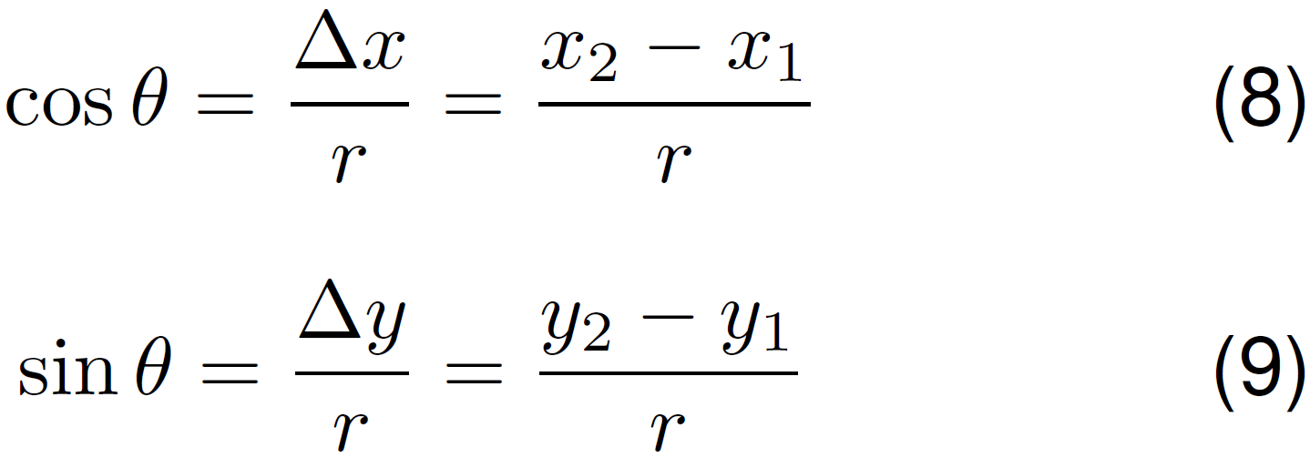
3. Durchführung
Notes:
Betrachte m1, Komponenten der Kraft
Trigonometrisch darstellen
Großes Dreieck betrachten

Slide 9
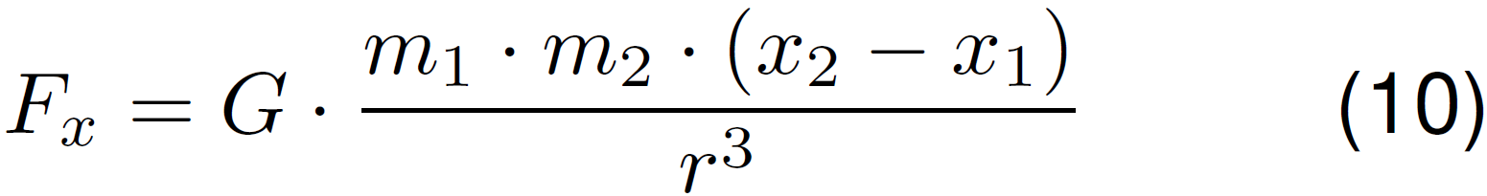
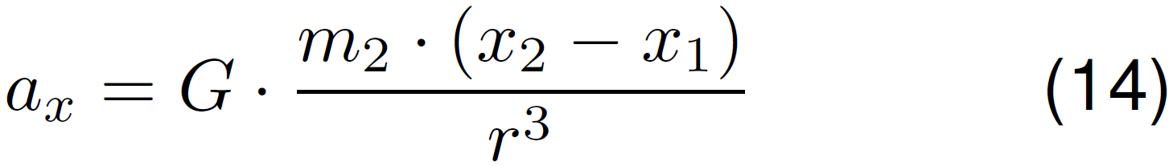
3. Durchführung
Notes:
Für F: Gleichung Newton’sches Gravitationsgesetz (1)
Für cos: (8)
Zweites Newton‘sches Gesetz für m1 in x-Richtung
Vergleich ergibt ax

Slide 10
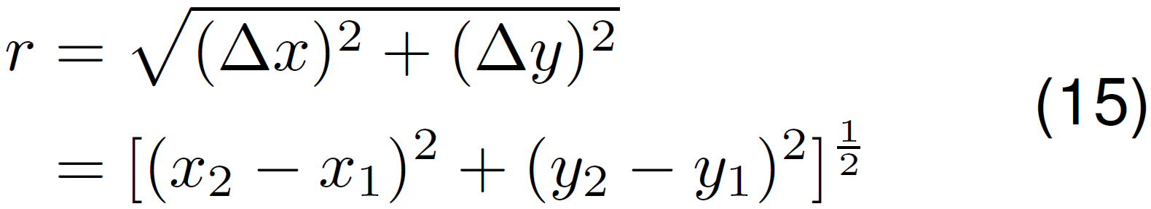
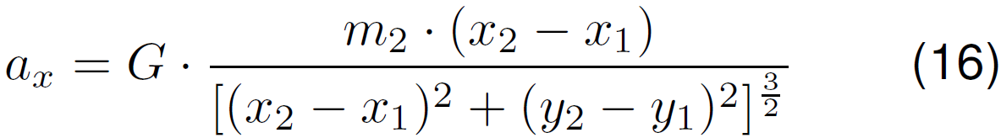
3. Durchführung
Notes:
Abstand über Pythagoras
Einsetzen

Slide 11
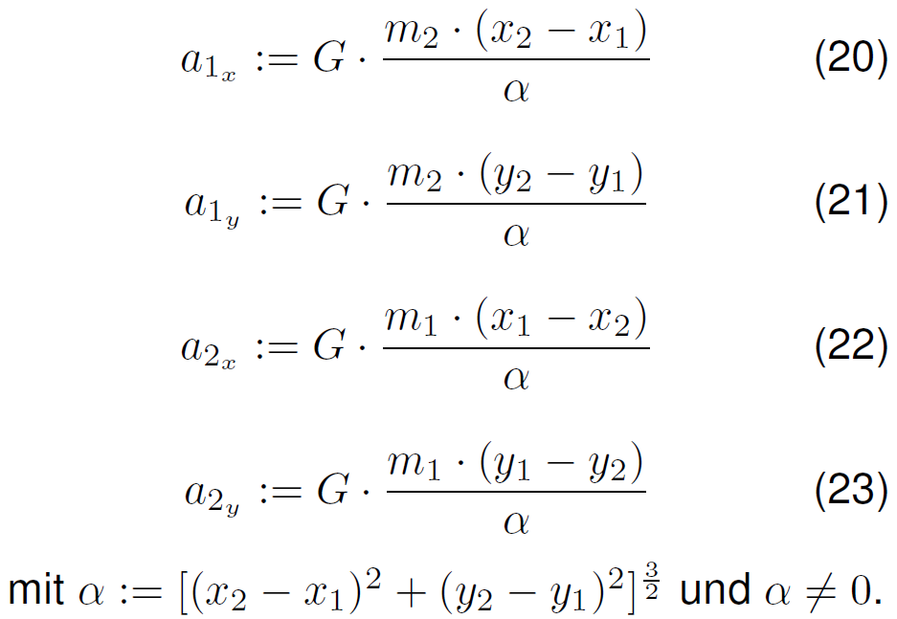
3.1 Beschleunigungsgleichungen
Notes:
Ähnliche Rechnung für restliche Beschleunigungen

Slide 12
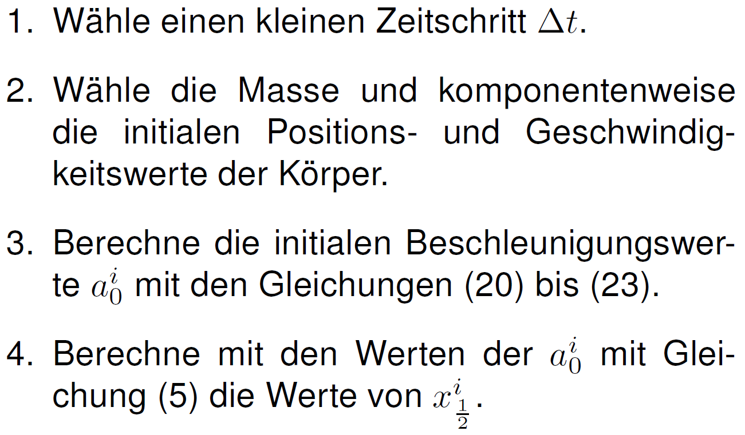
3.2 Algorithmus
Notes:
Anwenden des Positions-Verlet ergibt Algorithmus
1. & 2. Startwerte wählen
3. Beschleunigungen berechnen
4. Halbschritt für x

Slide 13
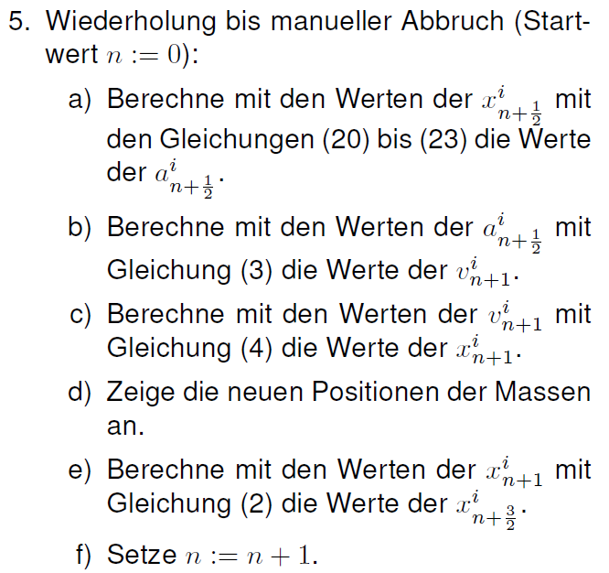
3.2 Algorithmus
Notes:
5. Schleife
Neue Beschleunigungen
Schritt für v
Halbschritt für x
Neue Positionen anzeigen
Halbschritt für x
Von vorne anfangen

Slide 14
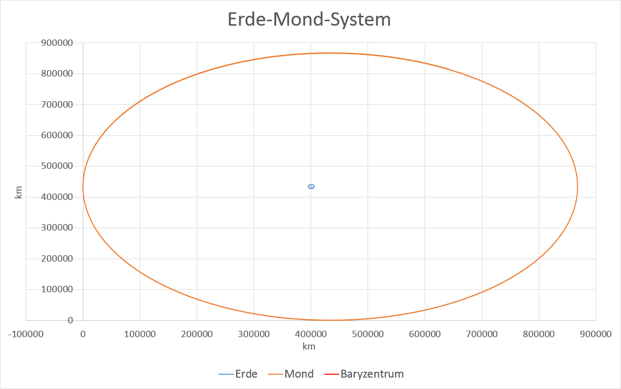
4. Ergebnis
Notes:
Ellipsenbahn
Baryzentrum: Massenschwerpunkt d. Systems

Slide 15
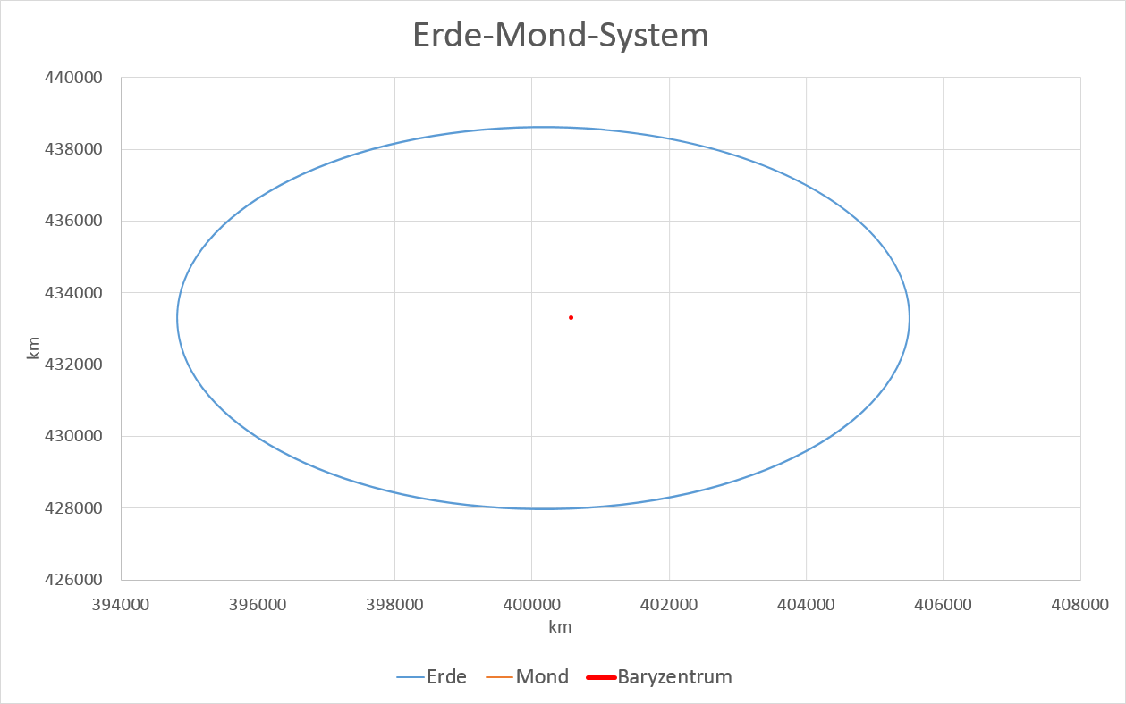
4. Ergebnis
Notes:
Zoom rein
Baryzentrum liegt immer innerhalb der Erde

Slide 16
Simulation des Keplerproblems
Constantin Schneider, Nils Wende
Notes:
Simulation nicht ganz korrekt, Umlaufdauer 33,5 d (wohl falscher Abstand Erde-Mond)
Fragen

